Slide 1
Reunião de Situação
Sprint 1 – 30/10/2017 a 06/11/2017

Slide 2
Time
Sergillam Barroso Oliveira – Desenvolvedor ,– sgm.oliveira96@gmail.com – 92 993175229 ;
EDER FRANCO -

Slide 3
Completude do Escopo
Apresentar total de itens estimados x entregues neste sprint;
Pesquisar e elaborar: gráfico burndown, CFD, etc.

Slide 4
Completude do Escopo
Itens Estimados - Funcionalidade de Listar todos os Hospitais.
- Funcionalidade Usuário seleciona a página de ajuda.
- Banco de Dados
Entregues neste sprint
- Funcionalidade de Listar todos os Hospitais.
- Funcionalidade Usuário seleciona a página de ajuda.
- Banco de Dados

Slide 5
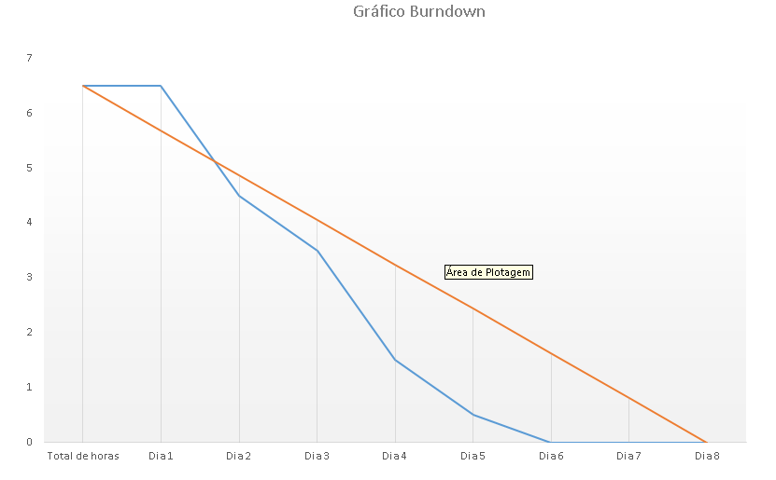
Completude do Escopo

Slide 6
Sprint Backlog
Usuário seleciona listar todos os hospitais.
Usuário seleciona a página de ajuda.

Slide 7
Resultados

Slide 8
Pontos importantes
...

